Slide 1
Open Research Knowledge Graph
Markus Stocker und das ORKG Team
UB-Bielefeld Kolloquium Wissensinfrastrukturen 20.05.2022

Slide 2
Kurz über mich
Leitung Forschungsgruppe Wissensinfrastrukturen
Seit Q4 2017 and der TIB, ORKG co-lead, Management ENVRI-FAIR und NFDI Projekte
MSc in Informatik, auch mit Schwerpunkt Semantic Web (U. Zürich)
PhD in Umweltinformatik, inkl. MSc in Umweltwissenschaften (U. Eastern Finland)
Forschungsinteressen in Neurosymbolische Hybride Systeme, Forschungsinfrastrukturen, Forschungsdatenmanagement, und generell die Produktion und Nachnutzung von wiss. Wissen

Slide 3
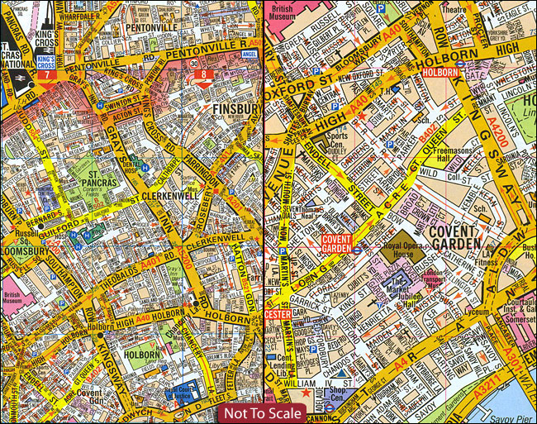
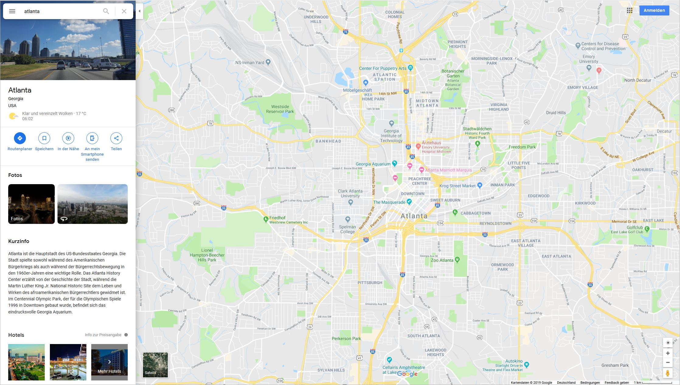
Digitalisierung im 21. Jahrhundert

Slide 4
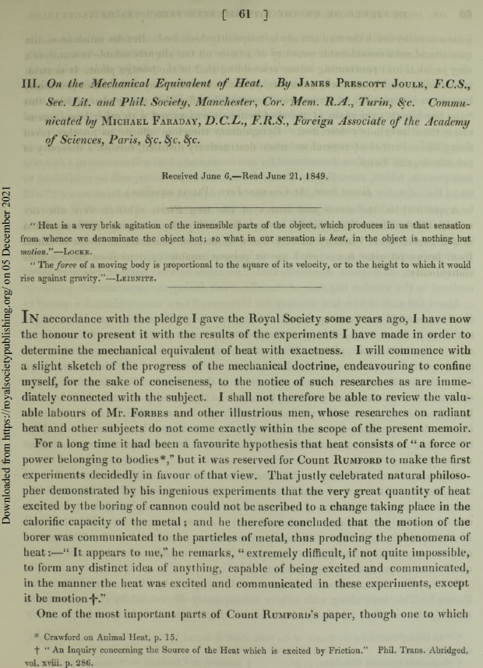
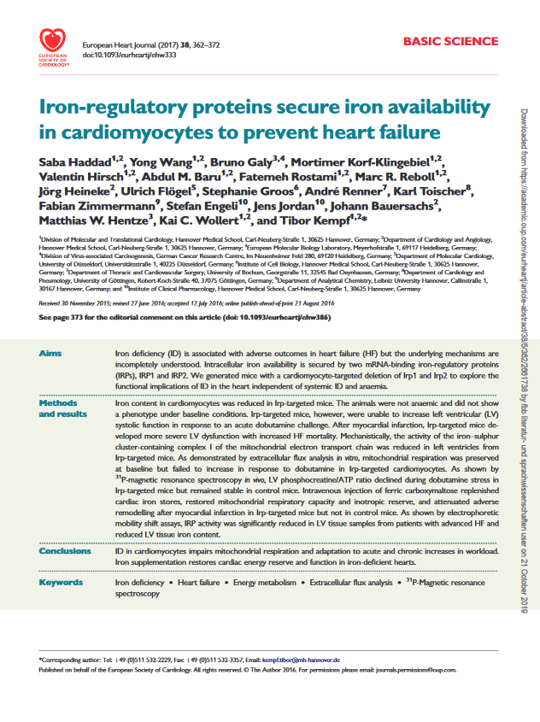
Digitalisierung in der Wissenschaft
1665
1850
2017
https://n2t.net/ark:/12148/bpt6k56523g/f5.item
https://doi.org/10.1098/rstl.1850.0004
http://doi.org/10.1093/eurheartj/ehw333

Slide 5
not

Slide 6
Nicht ganz so schlimm …

Slide 7
Können wir das was heute für Metadaten möglich ist auch für Daten umsetzen, also für die wiss. Information in Beiträgen?

Slide 8
https://orkg.org

Slide 9
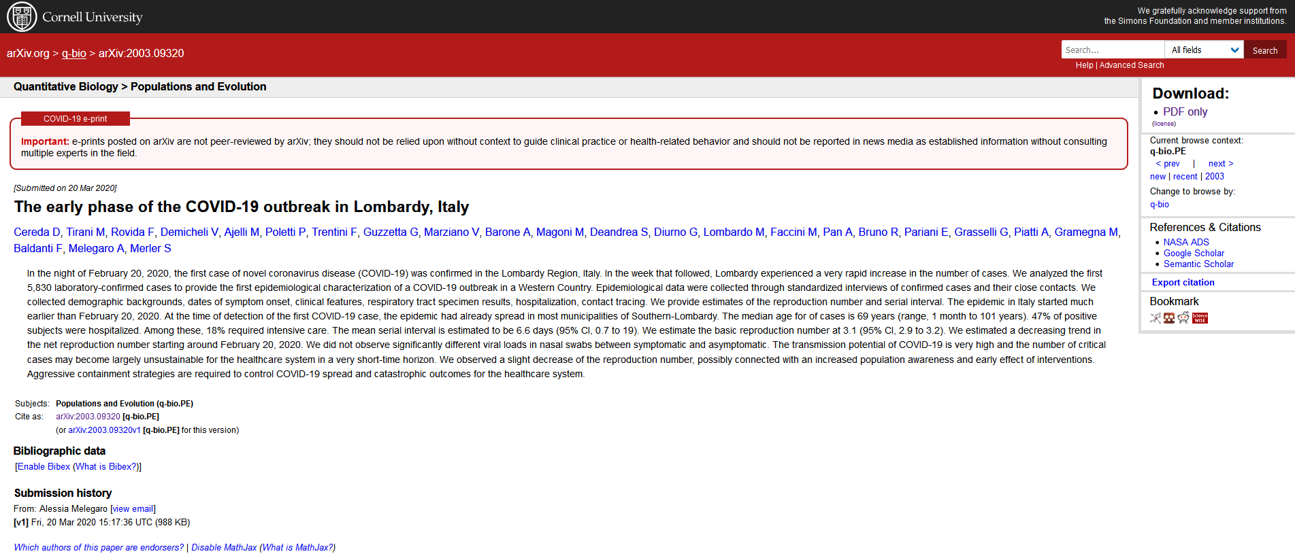

Slide 10
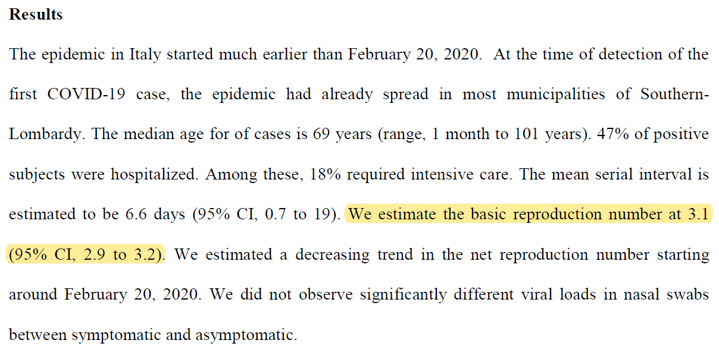

Slide 11
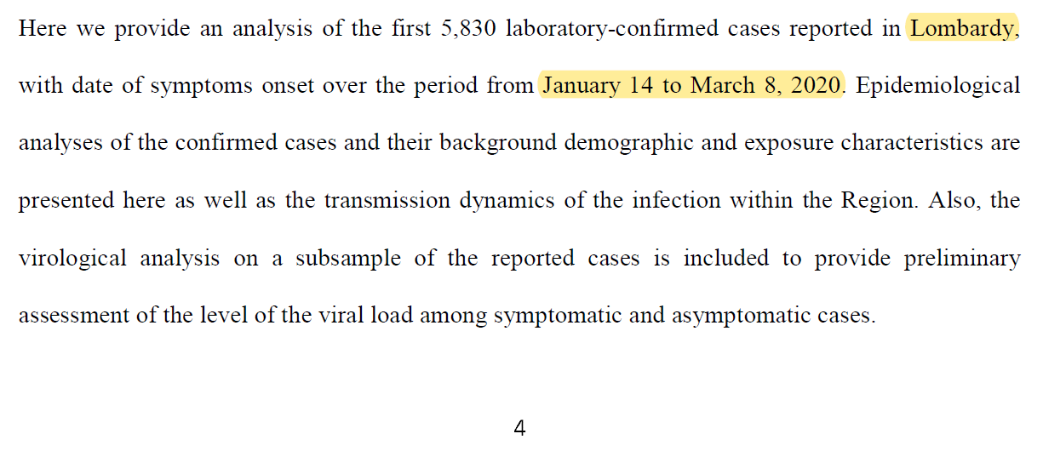

Slide 12
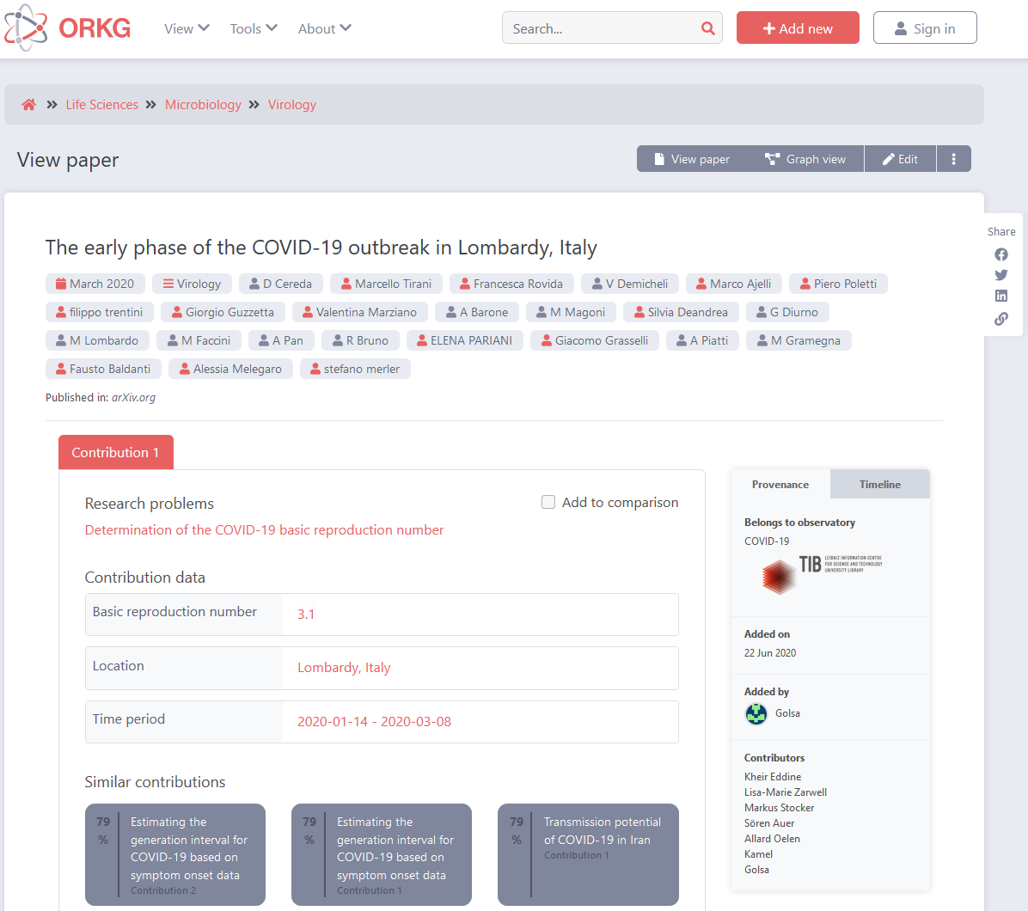

Slide 13
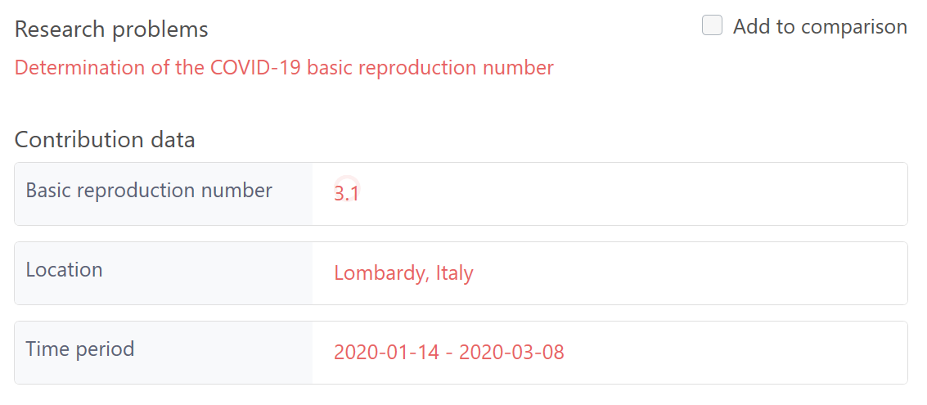

Slide 14
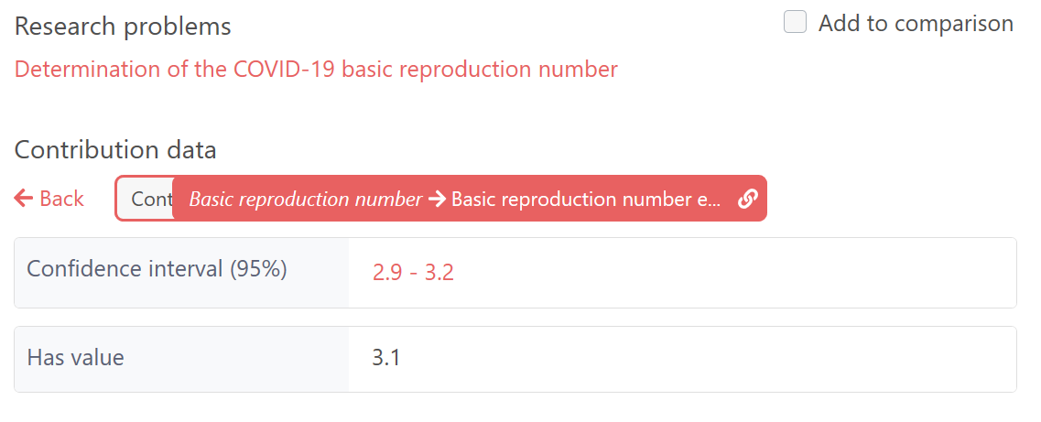

Slide 15
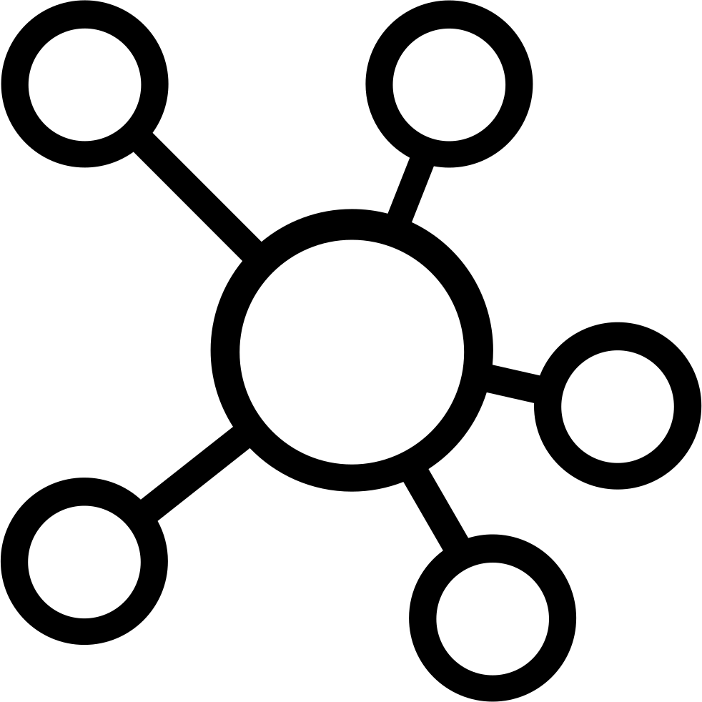
Work
realization
Expression
embodiment
Manifestation
exemplar
Item
Functional Requirements for Bibliographic Records
https://repository.ifla.org/handle/123456789/811

Slide 16
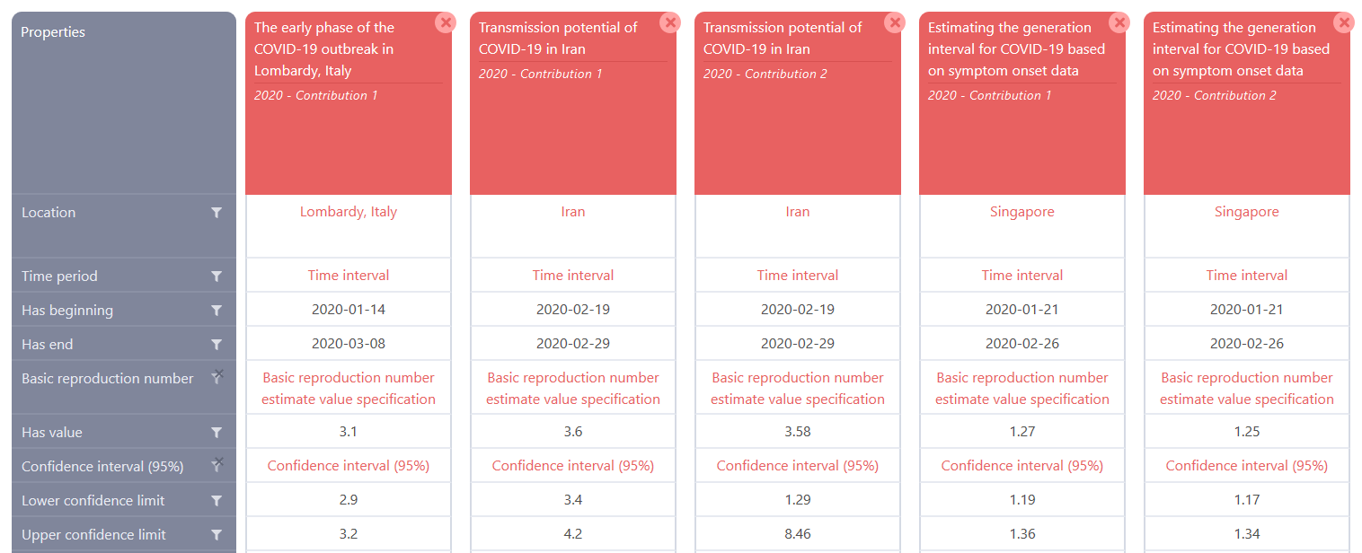

Slide 17
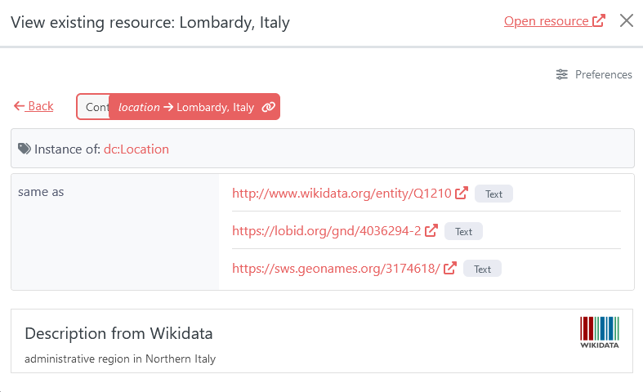

Slide 18
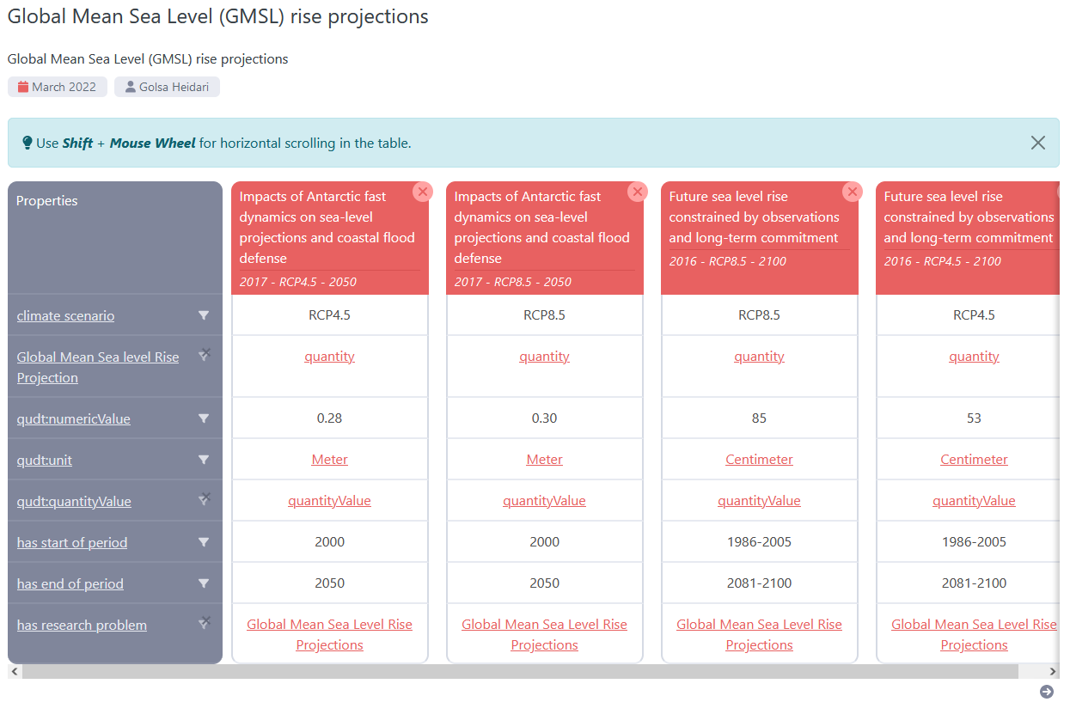
Quantities, units, and conversions

Slide 19
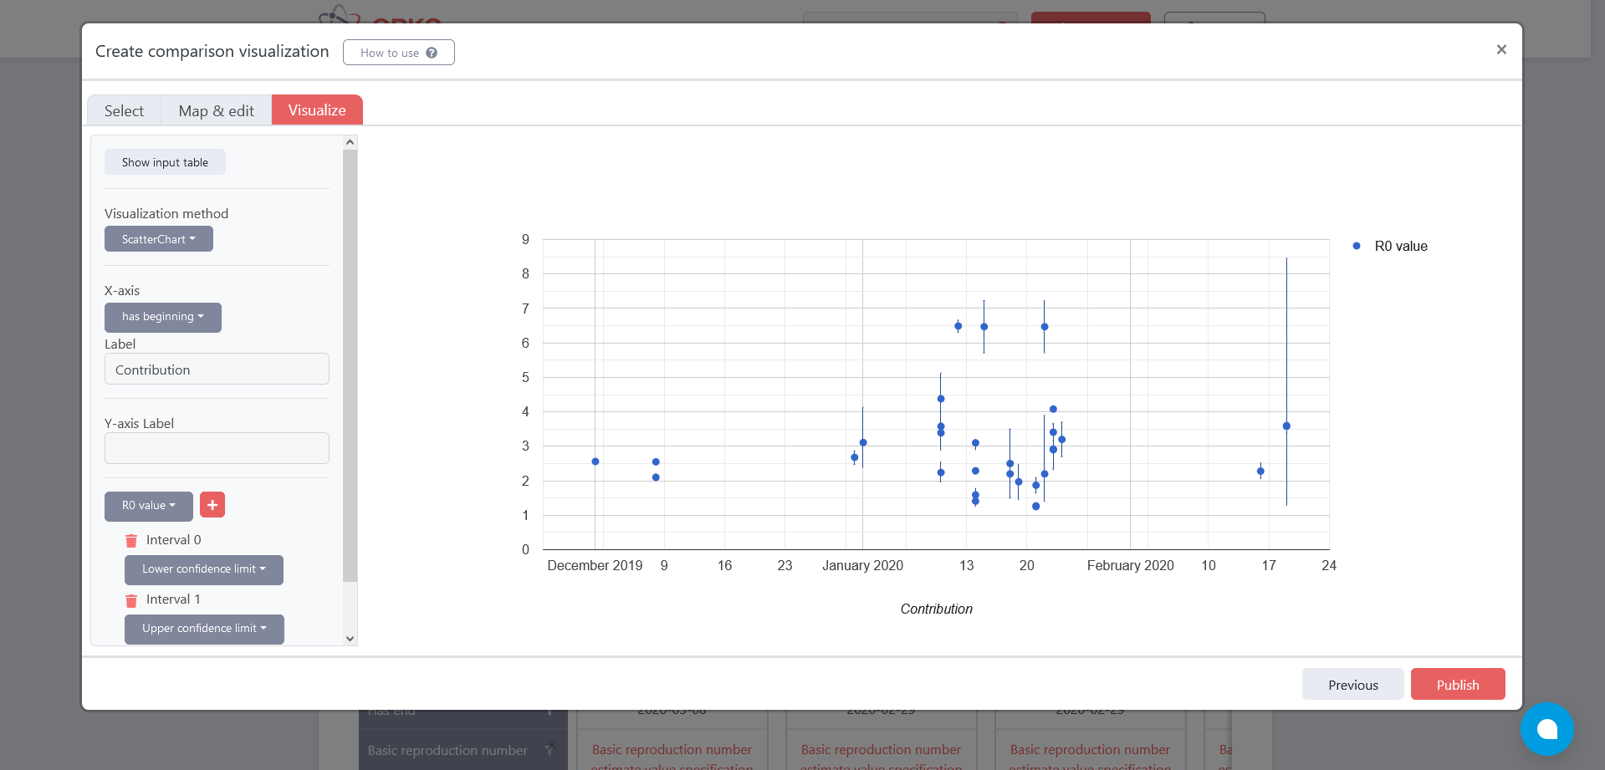

Slide 20
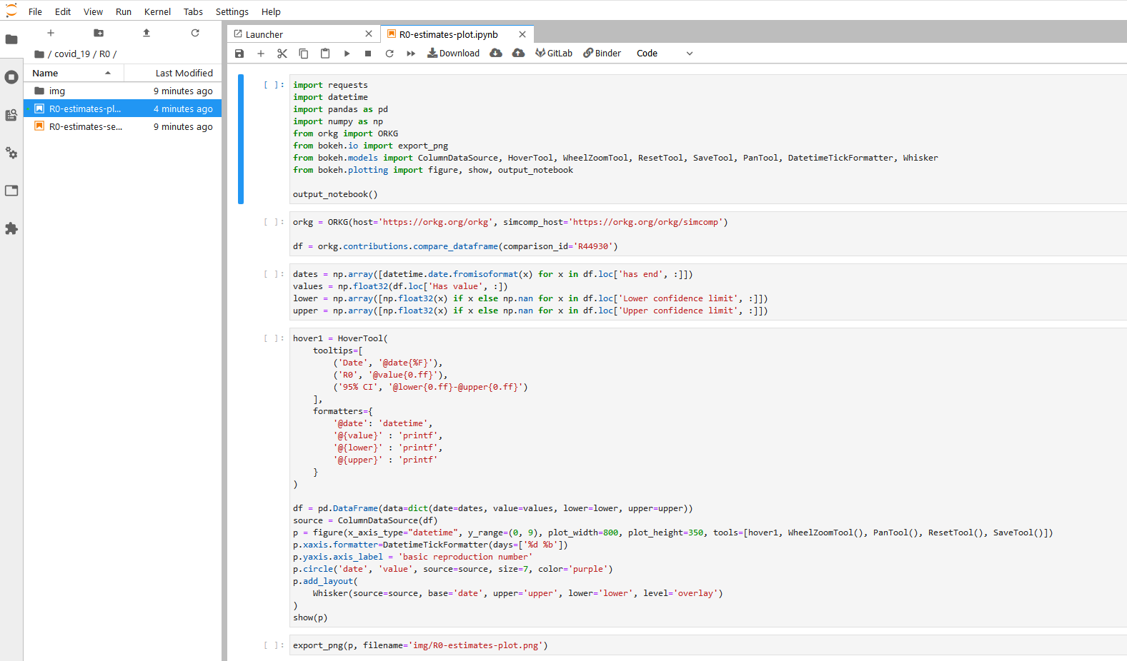
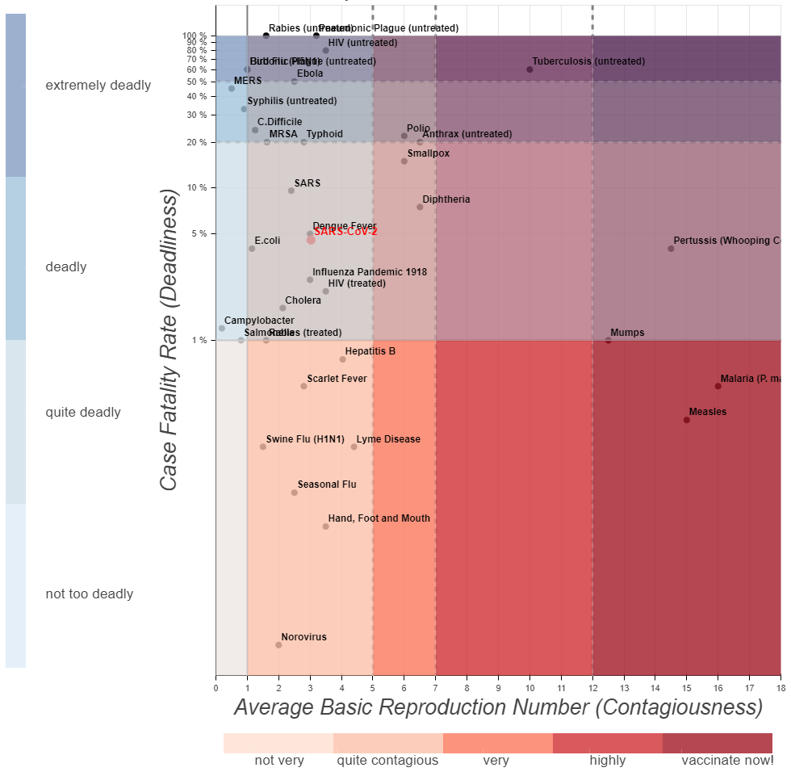

Slide 21
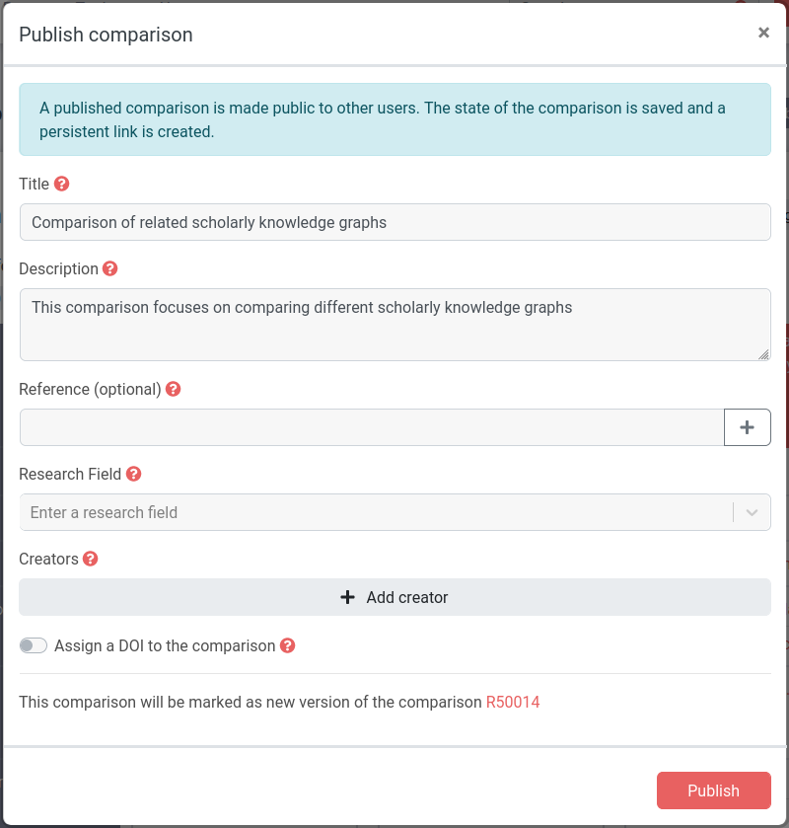

Slide 23
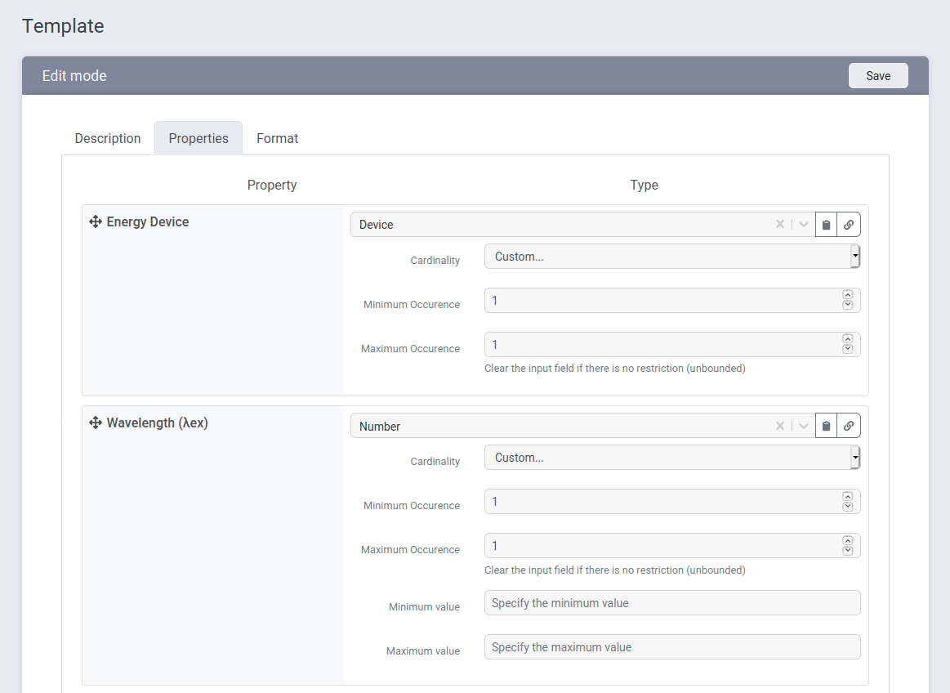

Slide 25
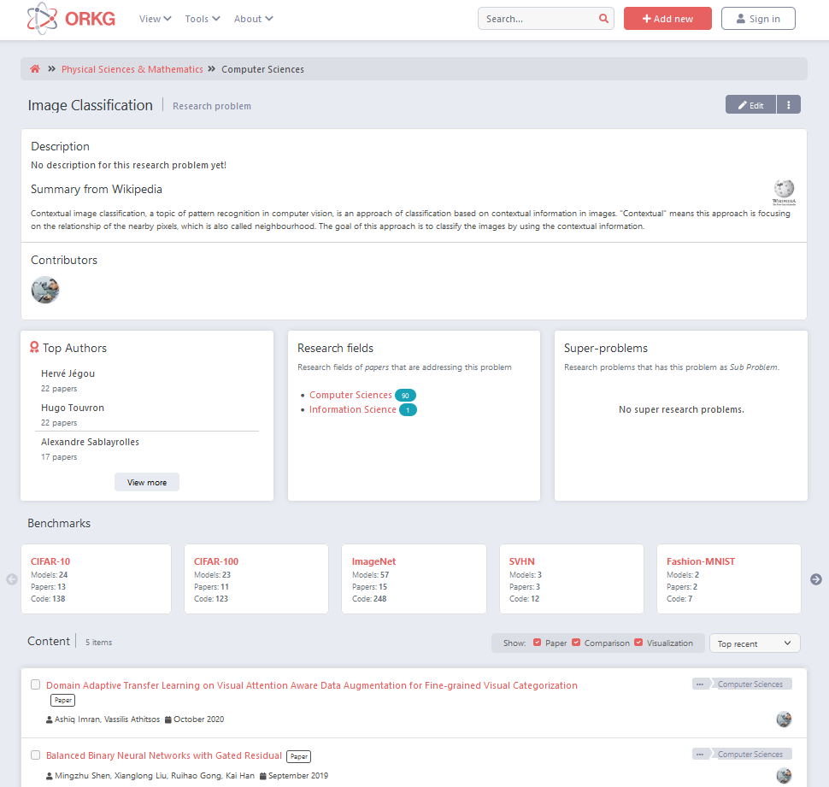

Slide 26
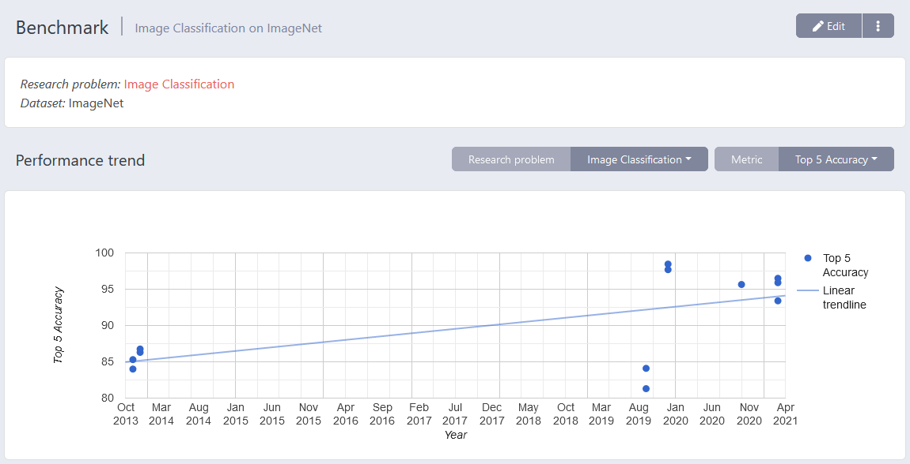

Slide 27
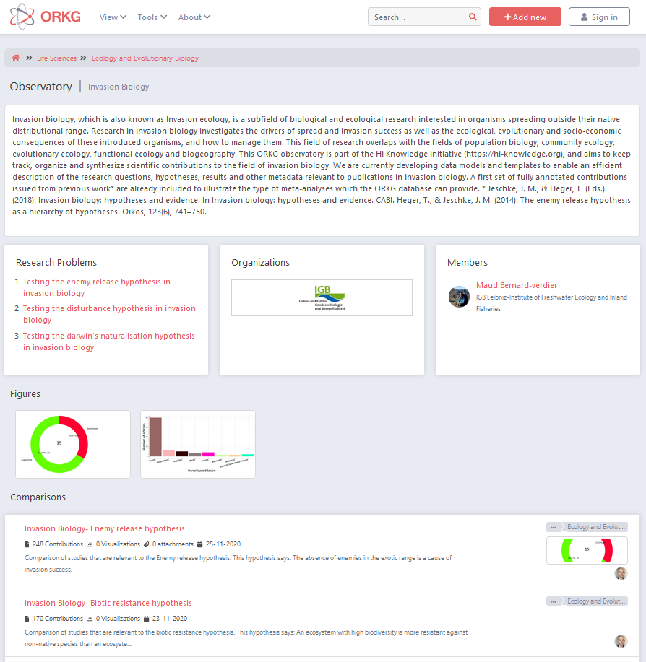

Slide 28
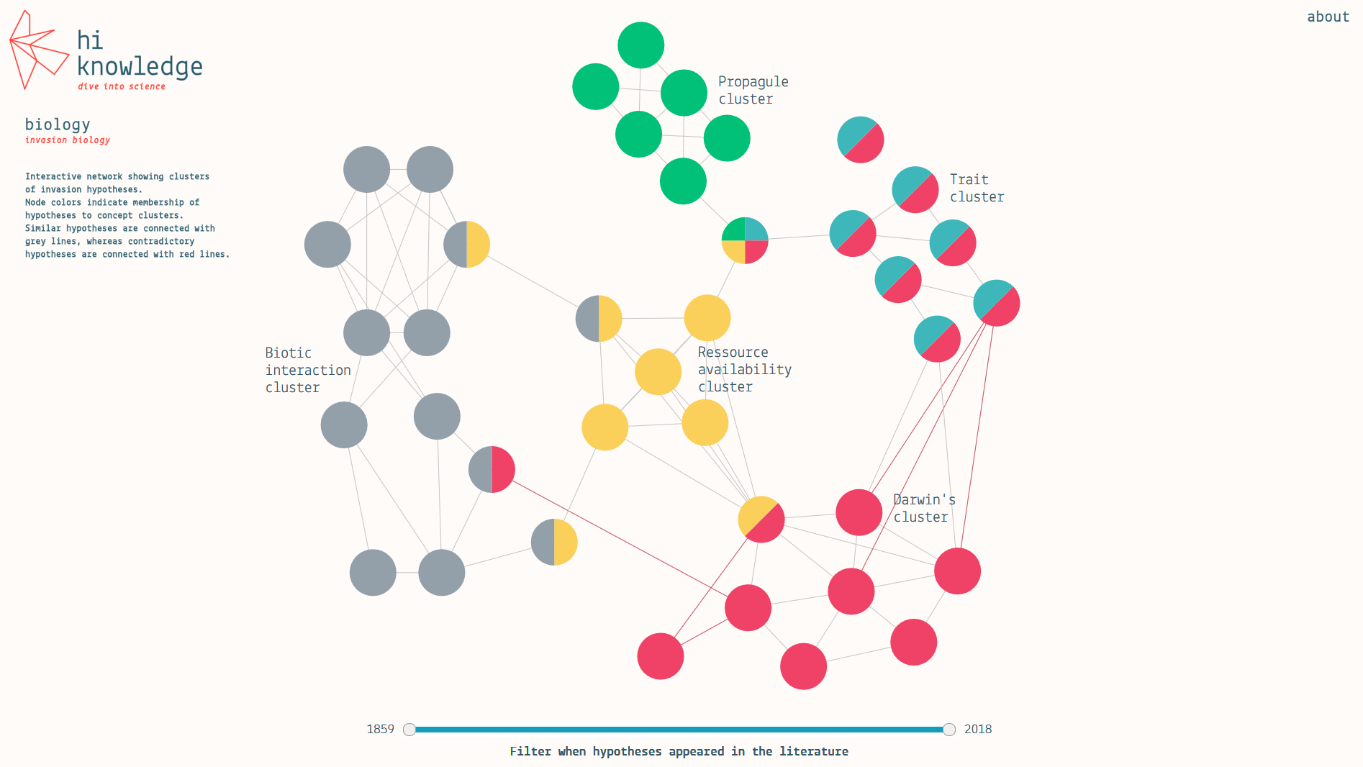
https://hi-knowledge.org

Slide 29
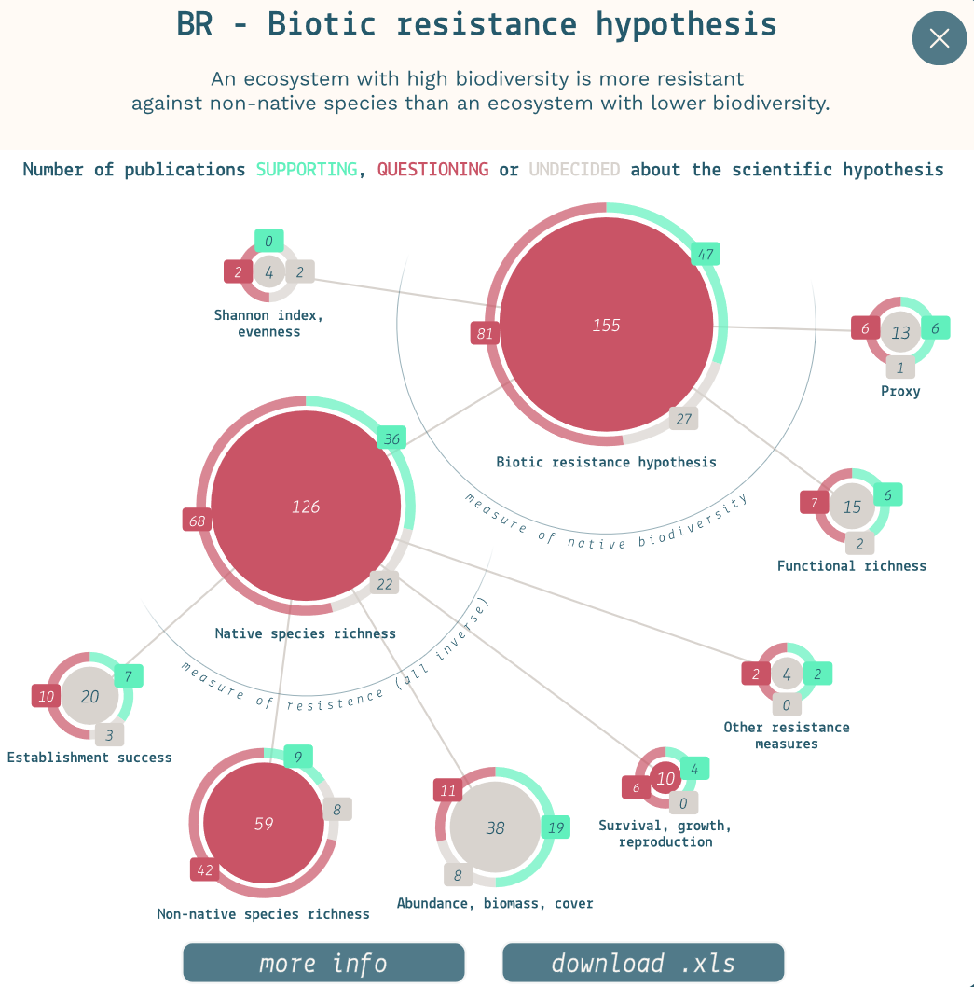
https://hi-knowledge.org

Slide 30
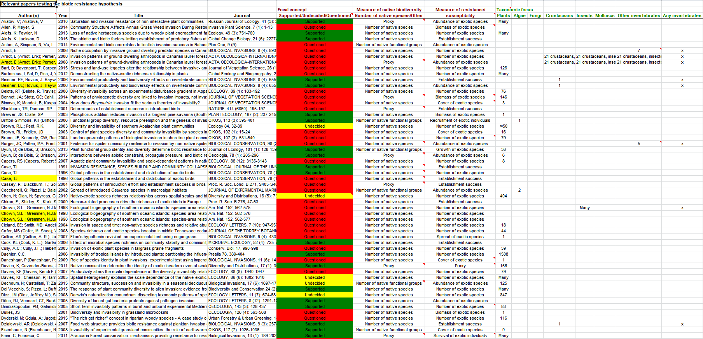
https://hi-knowledge.org

Slide 31
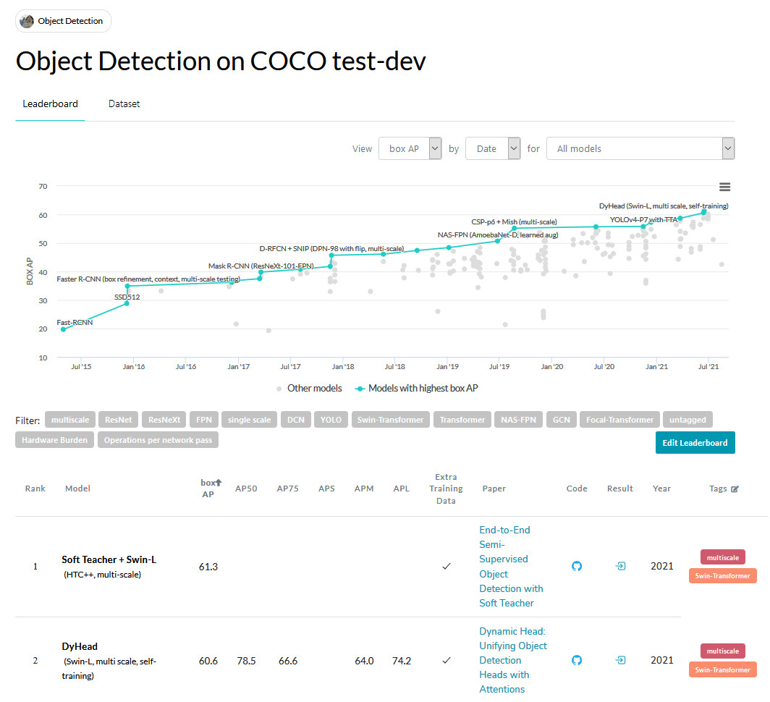
https://paperswithcode.com

Slide 32
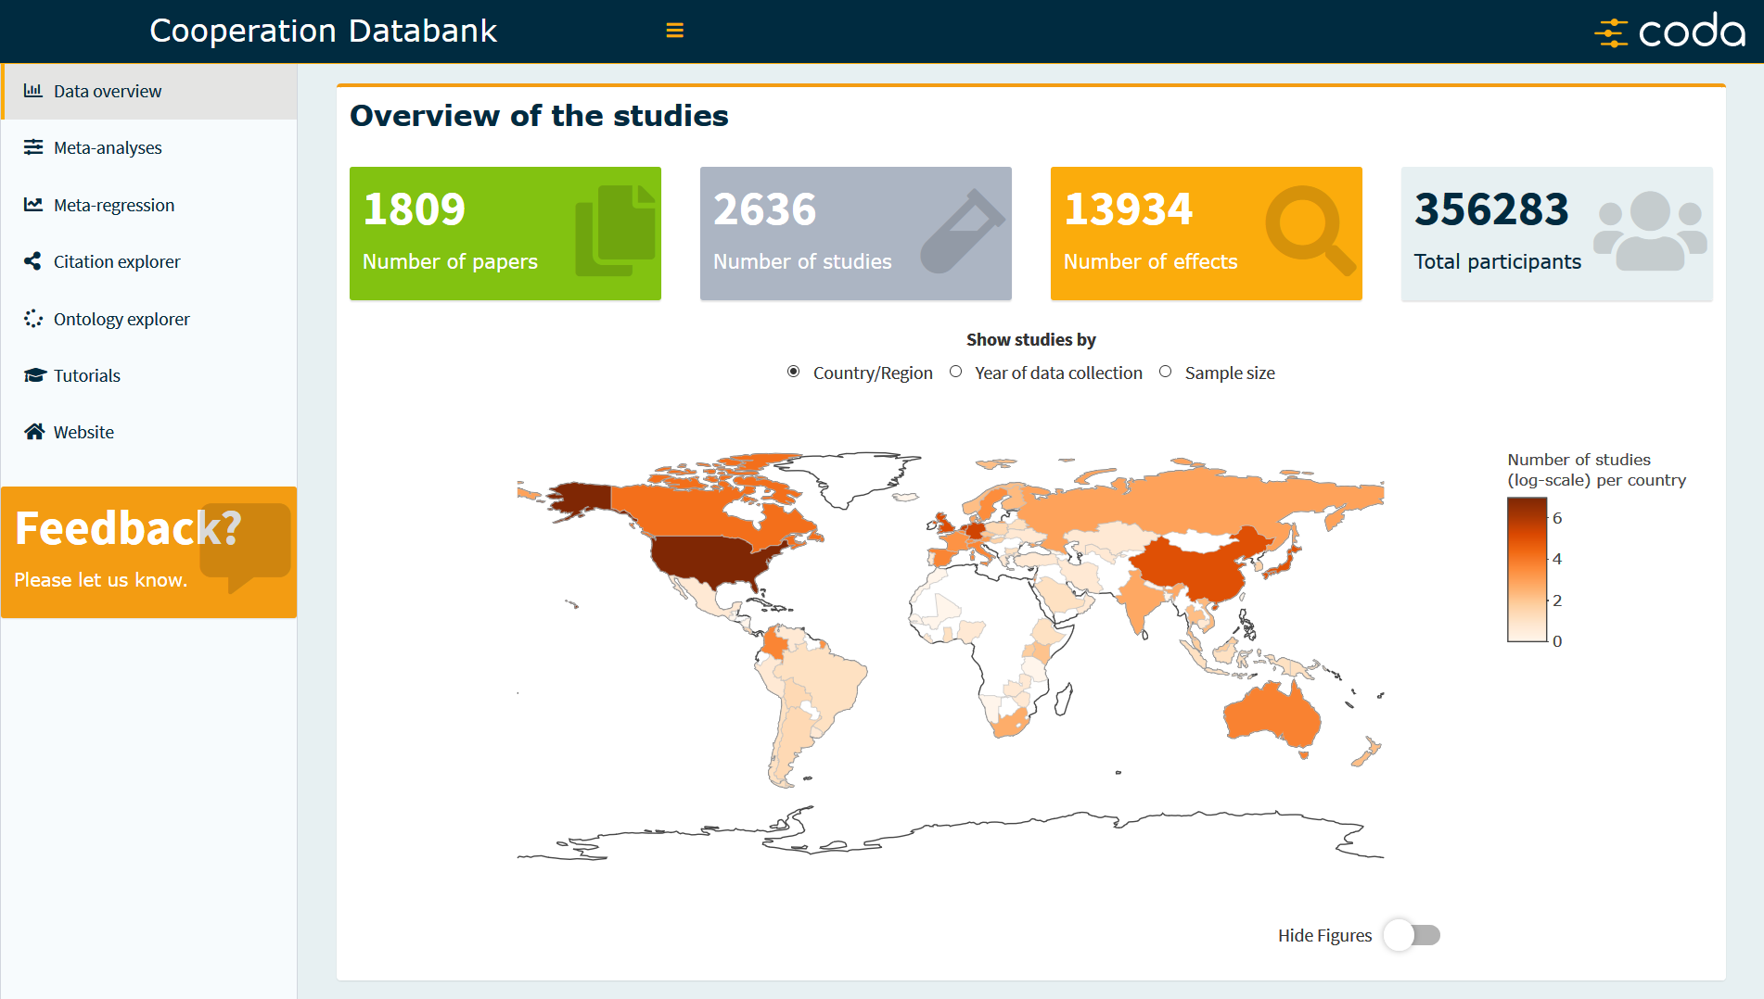
https://app.cooperationdatabank.org

Slide 33
Take aways
Wiss. Wissen kann so repräsentiert werden, dass es maschinenlesbarer ist
Fördert die Nachnutzung, für Maschinen und Menschen
Einige Disziplinen und jedes Review-Team machen das für definierte Zwecke und Anwendungen
Die Praxis hat sich insg. aber noch nicht durchgesetzt
Die Vision und Prototypen in die Praxis umzusetzen ist nicht trivial
Bedarf deutliches Umdenken und Neuverdrahtung der Ansätze und Infrastrukturen

